Slide 1
ОБУХВАТ КОНСОЛИДОВАНОГ РАЧУНА ТРЕЗОРА

Slide 2
СИСТЕМ ЗА ПРИПРЕМУ, ИЗВРШЕЊЕ, РАЧУНОВОДСТВО И ИЗВЕШТАВАЊЕ
Систем за припрему, извршење, рачуноводство и извештавање - СПИРИ је информациони систем који на јединствен начин подржава све активности Министарства финансија и Управе за трезор у вези са буџетом Републике Србије, од тренутка планирања, па до израде завршних годишњих консолидованих извештаја. Сви директни буџетски корисници, као и већина индиректних, раде у оквиру консолидованог рачуна трезора, односно своје Законом о буџету планиране расходе и одливе извршавају преко Рачуна извршења буџета 840-1620-21.
Сви корисници наведеног система сваког месеца уносе у систем финансијске планове на месечном нивоу до краја године, који се састоје из месечних квота, односно износа које одређено Министарство или његов индиректни корисник планира да изврши у датом месецу. Ниједно плаћање у систему се не може извршити уколико корисник на датој апропријацији нема предвиђену месечну квоту за исто.

Slide 3
СПИРИ
Извршење буџета
Систем подржава праћење активности Министарства финансија и Управе за трезор у вези са извршењем буџета:
евидентирање апропријација и одобравање промена апропријација током године
расподела апропријација индиректним корисницима буџета
финансијско планирање расхода буџетских корисника
утврђивање квота над апропријацијама које се финансирају из средстава прихода из буџета
одобравање промена квота током године
извршавање трансакција плаћања преузетих обавеза
пријем и обрада трансакција пристиглих прихода
праћење динамике извршења расхода и издатака
управљање текућом ликвидношћу буџета
управљање консолидованим рачуном извршења буџета Републике Србије и системом евиденционих рачуна извршења буџета

Slide 4
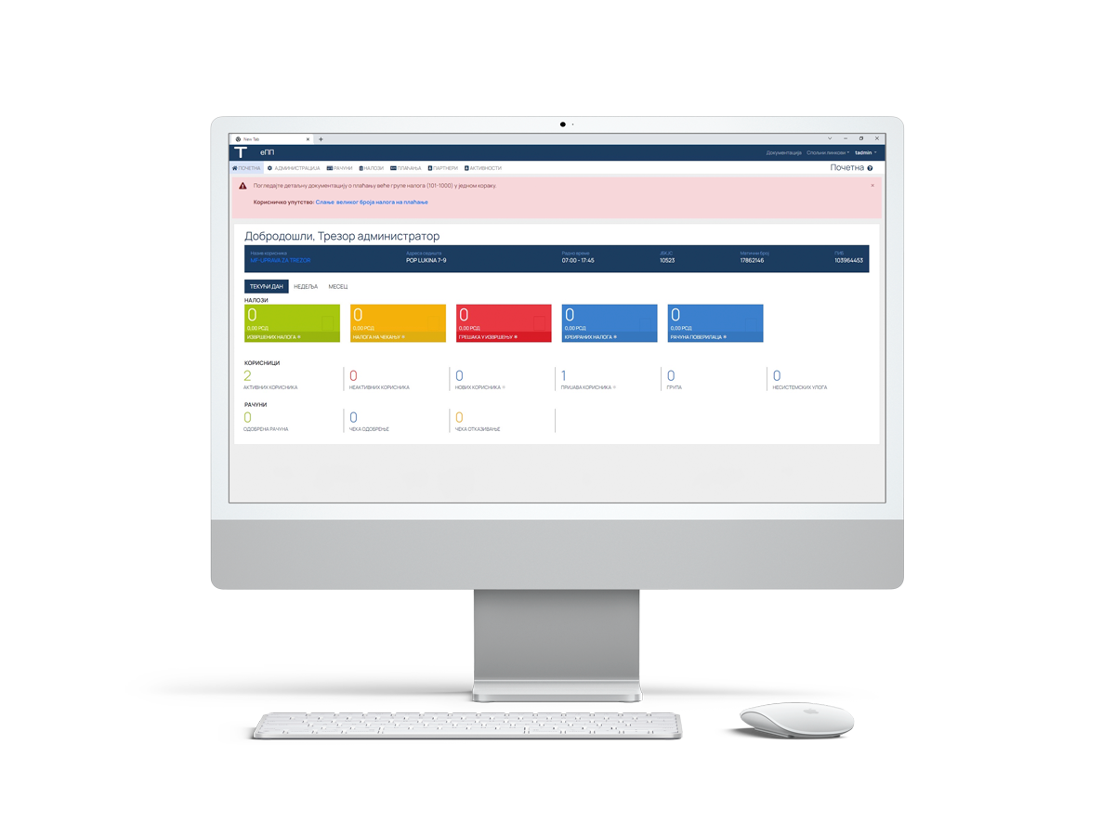
Процес увођења преосталих индиректних корисника у СПИРИ
Тренутно се у Управи за трезор спроводе активности на укључивању индиректних корисника Министарства просвете у систем извршења буџета, чиме ће се обезбедити да сви буџетски корисници на нивоу Републике Србије послују преко рачуна извршења буџета.
Од 01. јануара 2023. године у систем Извршења буџета укаучене су установе ученичког и студентског стандарда.
Од 01. јануара 2024. године планира се увођење средњих школа (454), а од 01. јануара 2025. године и основне школе (1.303), као и Више и високо образовање. У току 2023. године, сви наведени корисници радили су у тестном систему.

Slide 5
ЈЛС
СИСТЕМ ИЗВРШЕЊА БУЏЕТА ЈЕДИНИЦА ЛОКАЛНЕ САМОУПРАВЕ
Систем за праћење, контролу и извештавање о извршењу буџета јединица локалне самоуправе (ЈЛС).
На основу програмског модела, пружа увид у буџете ЈЛС, расположива средства на апропријацијама и контролу извршења расположивих износа.
Евидентирање расхода на основу података о плаћању обезбеђује свакодневно праћење усклађености коришћења средстава у односу на усвојене Одлуке о буџету.
Уместо “ex post”, примењује се “ex ante” метод, који спречава исплату са буџетских рачуна изнад дозвољене апропријације. Тиме се не задире у надлежност локалних власти у извршењу буџета, али се даје могућност да се обуставе плаћања која нису у складу са законом, тј. одлуком о буџету локалне самоуправе.

Slide 6
ФОНДОВИ, АГЕНЦИЈЕ, ИНСТИТУТИ И ДРУГА РЕГУЛАТОРНА ТЕЛА
Агенције, институти, регулаторна тела, као и јавна предузећа у свом пословању користе рачуноводство на обрачунској основи, из ког разлога није могуће укључити их у систем за извршење буџета.
Из тих разлога, развијен је стандардизовани темплејт за прикупљање података за агенције, регулаторна тела и друга правна лица. Током првих 6 месеци 2023. године се активно радило на аутоматизацији ових извештаја, тако да је процес доставе и израде извештаја скоро у целости аутоматизован са тенденцијом сталног унапређивања.

Slide 7
ХВАЛА НА ПАЖЊИ!

